Slide 1

Asignatura: FRONT END
Docente:
Claudio Fuenzalida
Informático – Profesor.

Slide 2
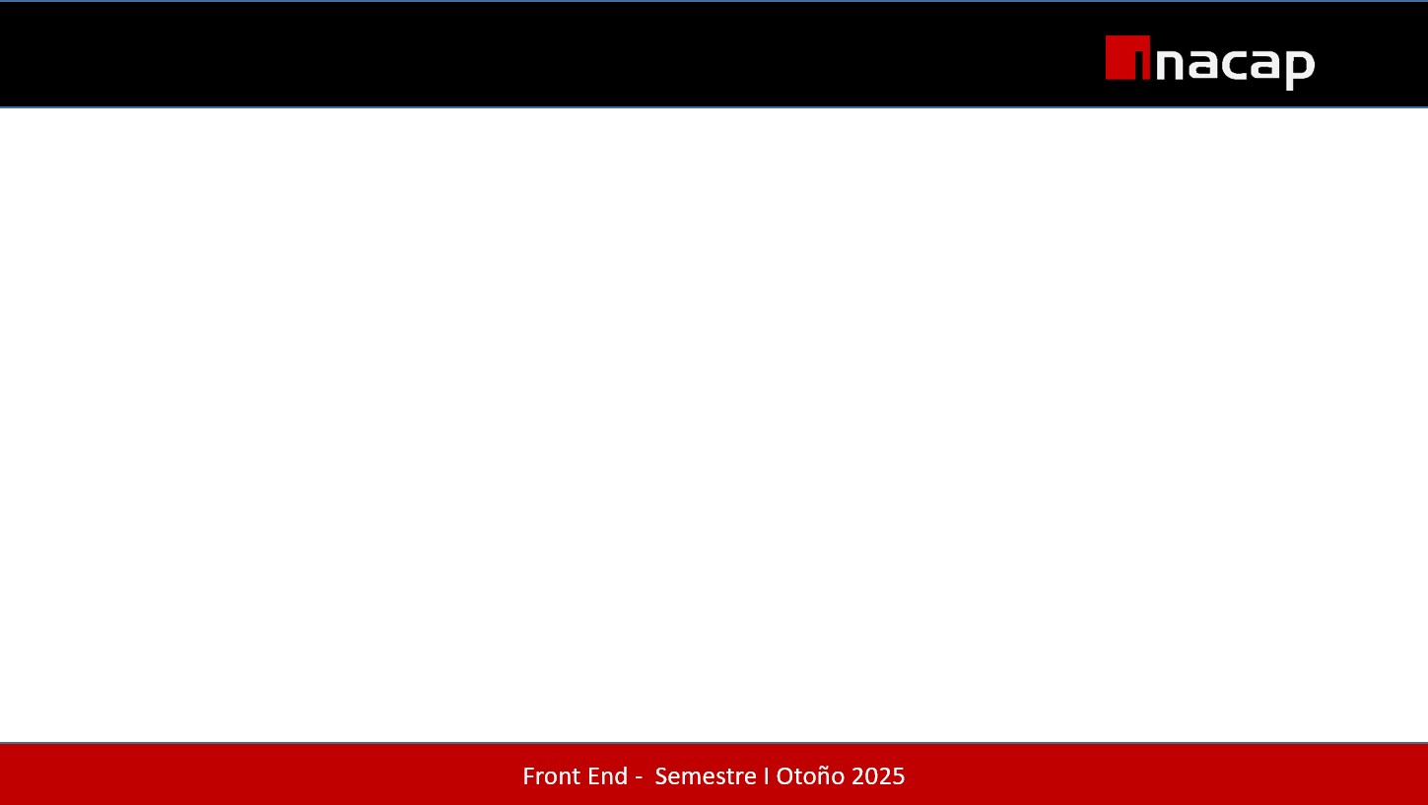

Objetivos de nuestra clase:
Localstorage

Slide 3

CÓMO FUNCIONA

Slide 4
COMO FUNCIONA LocalStorage
Es una API del navegador que te permite almacenar datos clave-valor de forma persistente, incluso si el usuario cierra la pestaña o reinicia el navegador. Los datos se mantienen ahí hasta que tú decidas eliminarlos.

Slide 5
Usos de Localstorage
Guardar preferencias del usuario, como un tema de color, idioma, configuraciones personalizadas
Formularios autocompletados, información temporal del usuario.
Mantener el estado de sesión, como mantener el carrito de compras sin iniciar sesión.
Control de visitas, mostrar una ventana emergente solo la primera vez.
APPs simples mantienen avances sin acceder al servidor

Slide 6
Algunas consideraciones
Capacidad limitada, solo 5MB (dependiendo del navegador)
No es seguro para datos sensibles
Por defecto solo guarda cadenas de caracteres. Para guardar objetos usar: JSON.stringify() y para leer:JSON.parse()
localStorage.removeItem("miTexto"); permite limpiar la variable que especificamos
localStorage.clear(); permite limpiar TODO lo que se ha guardado en el localstorage

Slide 7
Ejemplo de limpiar todo
<button onclick="limpiarStorage()">Limpiar</button>
<script>
function limpiarStorage() {
localStorage.clear();
alert("localStorage limpiado."); document.getElementById("resultado").textContent = '';
}
</script>

Slide 8

¿Preguntas?

Slide 9
Ejercicio:
Crea un login para ingresar usuario y contraseña. Si estas son correctas guardar el nombre y apellido en una variable del localstorage para dar la bienvenida:
Bienvenido Alan Brito

